Slide 1
1. Fonti giuridiche e fonti normative
Fonte “giuridica”: ogni documento che abbia un valore legale, ossia non solo che dia notizia dello status giuridico-legale di un individuo, di un bene, di un’azione ma che produca una conferma o un cambiamento di questo status
Esempi:
Certificato di nascita
Passaggio di proprietà di un’auto
Legge 16 gennaio 2003 n. 3, la legge «antifumo»

Slide 2
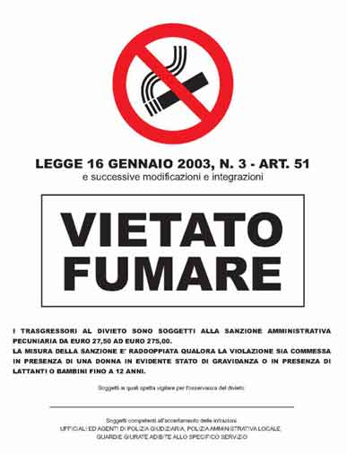

Slide 3
“Novissimo Digesto Italiano”: opera in 21 volumi, pubblicata da UTET, che raccoglie in modo sistematico, completo e organico tutte le branche del diritto, costantemente aggiornata sin dal 1956 – si tratta della prima enciclopedia giuridica italiana, fondata nel 1884
“Enciclopedia del diritto italiano”, opera in 52 volumi, Giuffré editore, che conta dal 1953 sul lavoro di alcuni fra i più noti giuristi italiani
“Dizionario biografico dei giuristi italiani”, edito da il Mulino, comprende notizie bio-bibliografiche su circa 2000 giuristi italiani dal medioevo fino al Novecento

Slide 4
2. Il concetto di norma e il rapporto fra diritto scritto e non scritto
Norma in senso giuridico:
Proposizione verbale scritta, univocamente identificabile (Legge n. 3 16 gennaio 2003)
Emanata da un’autorità pubblica
Secondo un iter burocratico ben definito
Questo concetto è frutto di un lungo processo storico, che ha caratterizzato l’Europa continentale, ma che non si è verificato in Inghilterra, ove vige il regime di Common Law.
Europa: i tribunali giudicano prevalentemente in base alle norme emesse dall’autorità legislatrice
Inghilterra / USA: i tribunali giudicano prevalentemente in base ai casi precedenti

Slide 5
Gerarchia delle fonti del diritto italiane
Costituzione, leggi costituzionali, statuti regionali delle regioni a statuto speciale
Fonti primarie
  Trattati e direttive internazionali
  Leggi ordinarie emanate dal Parlamento
  Statuti regionali delle regioni a statuto ordinario
  Decreti legge e decreti legislativi
Fonti secondarie
  Regolamenti ministeriali, regionali, amministrativi
  Giurisprudenza: come nella Common Law, i casi giudicati in precedenza
  Usi e consuetudini – che non siano previsti in alcuna delle suddette fonti

Slide 6
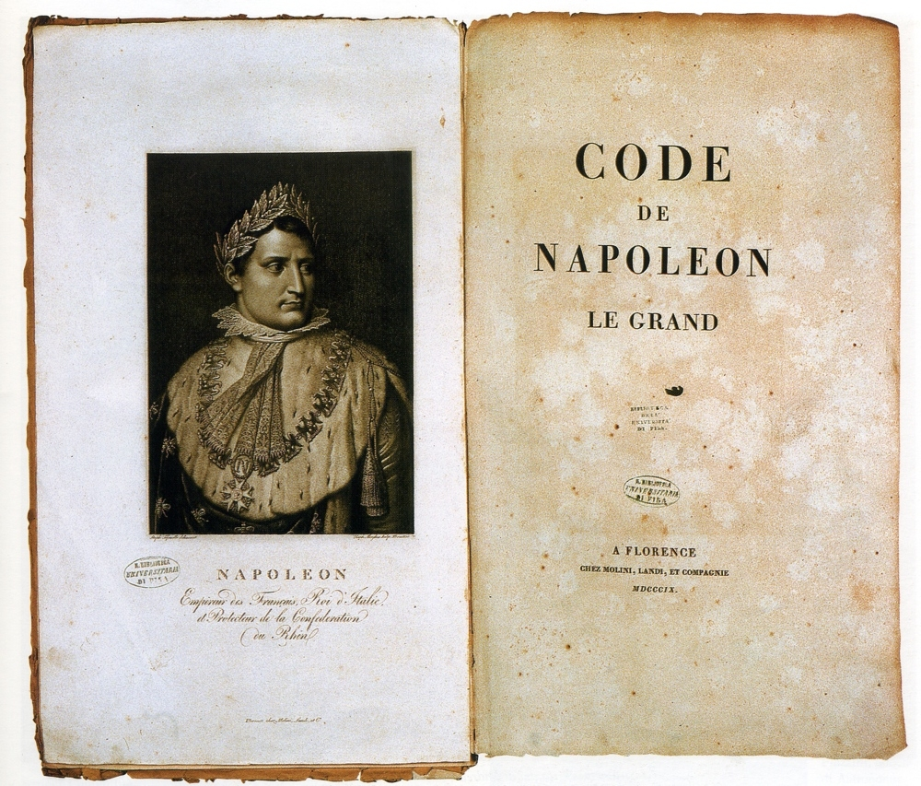

Slide 7
3. Il Corpus Iuris Civilis di Giustiniano (529-534)
http://droitromain.upmf-grenoble.fr/corpjurciv.htm
1. il Codex: una raccolta di costituzioni imperiali emanate
fino all’età di Giustiniano, in 12 libri
2. il Digestum: un’ampia selezione ragionata di estratti da opere
di giuristi attivi fra i secoli I e III, in 50 libri
3. le Institutiones: quattro libri contenenti materiale didattico
4. le Novellae: costituzioni di Giustiniano posteriori al 534, in nove libri

Slide 8
4. Alto Medioevo. I regni romano-germanici
In Europa si istituzionalizzano, dandosi ordinamenti politici stabili, le popolazioni germaniche (o romano-germaniche).
L’impatto del Corpus iuris di Giustiniano è minimo fra i ceti dominanti germanici, sebbene alcuni frammenti continuino a circolare ed essere in parte noti ad alcuni strati della popolazione di tradizione romana.
I governanti di alcune popolazioni germaniche emanarono codici contenenti le leggi ‘consuetudinarie’ delle loro ‘nazioni’:
http://www.dmgh.de/de/fs1/object/display.html?sortIndex=020
Schema molto basilare, se confrontato all’articolazione degli argomenti dei giuristi di età romana. Esempio:
Editto di Rotari, anno 643:
«Se qualcuno suscita un tumulto durante un consiglio o una qualsiasi assemblea, sia condannato a pagare al re 900 solidi»

Slide 9
5. I capitolari Carolingi (sec. VIII-IX) e i primi ‘giuristi’ italiani (sec. XI)
I Carolingi produssero numerose fonti normative, nei cosiddetti Capitolari,
atti pubblici indirizzati a singole comunità o a tutti i sudditi dell’impero.
Manca tuttavia qualsiasi iniziativa finalizzata a raccogliere i caiptolari in una
collezione: solo casi isolati, su iniziativa di privati (Ansegiso, 827)
Lo ‘Stato’ europeo altomedievale politicamente e istituzionalmente più forte
non promuove alcuna ‘codificazione’ in senso moderno, ovvero, non è interessato
a includere le leggi emanate in un unico codice.
Solo nel secolo XI alcuni giudici gravitanti attorno al palazzo regio di Pavia,
capitale del Regno d’Italia, si avrà la prima collezione sistematica dei capitolari
diretti al Regno – il capitulare Italicum.

Slide 10
6. Una nuova autorità: il diritto romano e l’università di Bologna
Fine sec. XI – inizi sec. XII
il Liber Papiensis – contenente il Capitulare Italicum e costituzioni imperiali promulgate nel territorio italiano fino al 1054 – viene sistematizzato per argomenti, dando luogo al primo testo di diritto in senso moderno, la Lombarda.
A Bologna alcuni giuristi-filologi ricostruiscono il testo del Corpus iuris civilis di Giustiniano, circolato sino ad allora in frammenti. La ricostruzione è ultimata per mano di Irnerio, agli inizi del secolo XII.

Slide 11
Il Corpus Iuris Civilis venne suddiviso in cinque libri, detti libri legales, ciascuno più o meno della stessa mole, su cui si basò l’attività d’insegnamento del diritto nella nascente università di Bologna.
Digestum vetus: 1-24.2
Digestum infortiatum: 24.3-38 [l’ultimo ad essere ricostruito]
Digestum novum: 39-50
Codex, libri 1-9
Institutiones, Tres Libri (Codex, libri 10-12), Novellae (chiamate Authenticum)
Grande successo popolare su scala continentale!
[Esempio di Vacario]

Slide 12
Fonti di diritto didattiche e accademiche
La fervente attività di insegnamento dei libri legales diede luogo a una serie di nuove fonti, veri e propri generi letterari, alcuni dei quali destinati a lunghissima vita:
Glossae
Quaestiones
Repetitiones
Lecturae
Summae e tractatus
Libelli
Commentarii
Ordines iudiciarii

Slide 13
7. La scuola bolognese, il diritto feudale e le nuove costituzioni imperiali
a. Tensioni fra Impero e comuni italiani (seconda metà XII)
Funzione politica dei giuristi, che ammettevano l’infallibilità della voluntas principis, la volontà dell’imperatore come suprema fonte del diritto, ma che era limitata dalla voluntas populi, la volontà del ‘populus’, ossia delle assemblee cittadine.
b. Maturità della scuola bolognese
Non è più il testo autoritativo a fornire, come a inizio secolo, autorità alla scuola, ma è la scuola che fornisce autorità al testo: il caso di Pillio da Medicina e i Libri Feudorum.
I giuristi di diritto romano riescono ad imporre il diritto accademico come «diritto comune» dell’Impero fino a buona parte dell’età moderna!!

Slide 14
Composizione del quinto liber legalis:
Institutiones di Giustiniano
Tres Libri (ultimi tre libri del Codex di Giustiniano)
I nove libri delle Novellae (ora note come Authenticum), con l’aggiunta di un decimo libro: i Libri Feudorum
Alcune nuove costituzioni imperiali di Federico I Barbarossa – alcune delle quali erano già incluse nei Libri Feudorum [le tre leggi ‘perdute’ di Roncaglia del 1158]

Slide 15
8. La codificazione del diritto canonico
Contesto storico:
Lotta per le investiture fra papato e impero, seconda metà secolo XI
Affermazione dell’universalità del potere del papa, che raggiunge piena maturità nel secolo XIII
Il papa accentra su di sé non solo il controllo sui territori direttamente controllati dalla Chiesa, ma su tutte le Chiese della cristianità occidentale, in diretto antagonismo con l’imperatore

Slide 16
Il Decretum di Graziano (1140 ca.)
Graziano, monaco camaldolese, compone attorno al 1140 la Concordia discordantium canonum.
Modelli:
Inizio secolo XI: Decretum di Burcardo vescovo di Worms
Seconda metà secolo XI: Decretum e Panormia di Ivo vescovo di Chartres; Collectio canonum di Anselmo da Baggio (vescovo e poi patrono di Mantova)
Fonti:
testi biblici e liturgici
canoni di concili e di sinodi locali
scritti di pontefici, in particolare di Gregorio Magno
scritti di Padri della Chiesa, in particolare, di Sant’Agostino
penitenziali e fonti romanobarbariche
testi di diritto romano

Slide 17
Novità rispetto ai modelli precendenti:
Fonti non solo collezionate, ma integrate da commenti dello stesso Graziano, finalizzati ad appianare le apparenti contraddizioni dei testi analizzati.
Esempio: Distinctio Prima, Caput V, Quid sit consuetudo
Graziano commenta un testo di Isidoro di Siviglia, padre della chiesa vissuto fra i secoli VI e VII nel regno visigoto di Spagna.
[http://geschichte.digitale-sammlungen.de/decretum-gratiani//kapitel/dc_chapter_0_9]

Slide 18
Scuola dei decretisti (secoli XII-XIII)
Il Decretum diventa presto il libro più ‘venduto’ in Europa.
Con Graziano il diritto canonico diventa un diritto accademico, insegnato dapprima a Bologna, assieme al diritto romano, e poi in tutte le scuole private ed ecclesiastiche del continente.
Abbiamo così la stessa tipologia di fonti ‘didattiche’ usate per l’insegnamento del diritto romano: glossae, quaestiones...
Dopo Graziano nasce la scuola dei Decretisti, che sul suo modello compilano collezioni delle nuove leggi promulgate dal papa o dalla sua cancelleria: bullae, litterae apostolicae, constitutiones, epistolae... [Si veda il testo di Frenz]
Grande differenza col diritto romano: il diritto canonico è un diritto «vivo», che si basa quasi interamente sulla voluntas principis, ovvero sull’infallibilità del papa e delle sue leggi.

Slide 19
Le quinque compilationes antiquae
Fra 1150 e 1234 si contano ben venti compilazioni contenenti il nuovo materiale legislativo prodotto da pontefici, sinodi e concilii. Solo cinque raggiunsero un riconoscimento generale – sebbene non sempre da parte dei pontefici.
1. Compilacio prima, o Breviarium extravagantium (1191) di Bernardo di Pavia: contiene decretali da Innocenzo II a Clemente III e i decreti del III Concilio Lateranense (1179)
2. Compilacio tertia (1210), promulgata da papa Innocenzo III, contenente le sue stesse decretali (1198-1210)
3. Compilacio secunda (1210-12), dell’inglese Giovanni di Galles, contiene decretali di Celemente III e Celestino III, e altre più antiche omesse nelle precedenti compilaciones
4. Compilacio quarta (fra il 1218 e il 1226), di Giovanni Teutonico, privato, integra le prime tre e include le ultime decretali di Innocenzo III (1210-16), e i decreti del IV Concilio Lateranense (1215).
5. Compilacio quinta (1226-27): promulgata da papa Onorio III

Slide 20
Il Corpus Iuris Canonici (1582)
Dopo questa fase ‘intermedia’, in cui si alternano compilazioni di privati – come del resto un cittadino privato era stato lo stesso Graziano – a collazioni promulgate dagli stessi pontefici, dal 1234 in poi sarà l’autorità pontificia a promulgare e sancire la codificazione del diritto canonico:
Liber Extra. Gregorio IX (1234): opera una selezione delle cinque compilazioni dei decretisti
2. Liber Sextus. Bonifacio VIII (1298)
3. le Clementinae, di Clemente V (1314), promulgate da papa Giovanni XXII (1317)
4. le Extravagantes di Giovanni XXII (1325)
5. la collezione di Extravagantes del giurista Jean Chappuis (1500)
Nel 1582 il Decretum Gratiani e questi cinque codici costituiranno il Corpus iuris canonici, promulgato da papa Gregorio XIII nel 1580, base giuridica della Chiesa cattolica rimasta in vigore fino addirittura al 1917.

Slide 21
9. Altre fonti di diritto: iura propria di città, villaggi, corporazioni
Fonti normative di città, comunità e artes
Boncompagno da Signa, Rhetorica Novissima, 9.5.28-29 (1235)
28. Il diritto civile sorregge la monarchia in ogni dove (Urbis et orbis), quando decide, viene interpretato, comanda, giudica, punisce e permette; per cui, si macchia del crimine di lesa maestà chi si esprime contro il diritto, la cui giusta voce dichiara che il principe non sia svincolato dalle leggi ma ne sia invece soggetto.
29. Ma il diritto civile non va celebrato troppo, poiché attraverso esso non si regge nemmeno la centesima parte della sfera terrestre, e perché, cosa biasimevole, svanisce continuamente per mezzo degli statuti dei rustici, e i plebisciti popolari ne sottraggono l’autorità e il favore, dal momento che, non senza pudore, viene costretto al silenzio ove il plebiscito o lo statuto si esprime.

Slide 22
Statuti comunali
«Insieme di norme aventi forza di legge, riasalenti a momenti diversi dell’attività legislativa comunale, ciascuna singolarmente definita come un articolo o capitolo o rubrica» (Cammarosano, p. 151)
Mediazione fra diritto ‘dotto’ delle università e consuetudini locali
Carattere stratificato e “in divenire”, evidente nel caso del mutamento della forma stilistica dal giuramento personale del podestà alle forme impersonali dell’autorità cittadina
Efficacia sul districtus, ovvero il territorio cittadino in cui le autorità comunali avevano il potere di distringere
Lunga durata: gli statuti cittadini – costantemente aggiornati – rimangono il punto di riferimento normativo nell’ambito del distretto cittadino anche dopo la formazione degli stati regionali o signorili (come la Repubblica di Venezia o il Ducato di Milano) [Vd. Immagini]

Slide 23
Esempio 1. Gli Statuti di Pisa del 1155-60
Il più antico esempio di statuto cittadino.
Diviso in due libri, l’uno contenente le leges (datato 1155-6), l’altro gli usus (1160) della città di Pisa.
Esempio: Codice Beinecke 415 (Yale)
Copia forse di un privato, risalente al 1186, contenente la prima redazione nota degli statuti pisani (1160-62 ca.), con annotazioni e aggiornamenti.
1: Constitutum de legibus
2: Constitutum usus: si veda il Rubricarium, in inchiostro rosso
3. Rubrica De feodis: testo sui feudi steso sostanzialmente negli stessi decenni dei Libri Feudorum.

Slide 24
1: Incipit del Constitutum de legibus (1155-56)

Slide 25
2: Incipit e rubricarium del Constitutum usus (1160)

Slide 26
3: Capitolo De feodis (de foedis!)

Slide 27
Esempio 2. Gli Statuti di Verona del 1228
Liber iuris civilis urbis Veronae (1228), aggiornamento stratificato nel tempo di una prima versione, redatta nel 1184 – l’anno successivo la pace di Costanza.
A differenza del caso pisano, qui si tratta di un libro unico, con materiale inserito ‘disordinatamente’, ovvero senza alcuna suddivisione sistematica per materia (come invece abbiamo visto nel Decretum di Graziano)
Solo lo statuto veronese del 1276 avrà una tale suddivisione.
Esempi:
Cap. 1: giuramento del podestà; cap. 231, limitazioni al commercio dell’olio
Cap. 139: elenco di chiese esentate, aggiornato nei decenni
Cap. 264: nuovi capitoli ‘statuiti’, ovvero ‘disposti’, ‘decisi’ da una commissione espressamente eletta, nel 1228, dal podestà

Slide 28
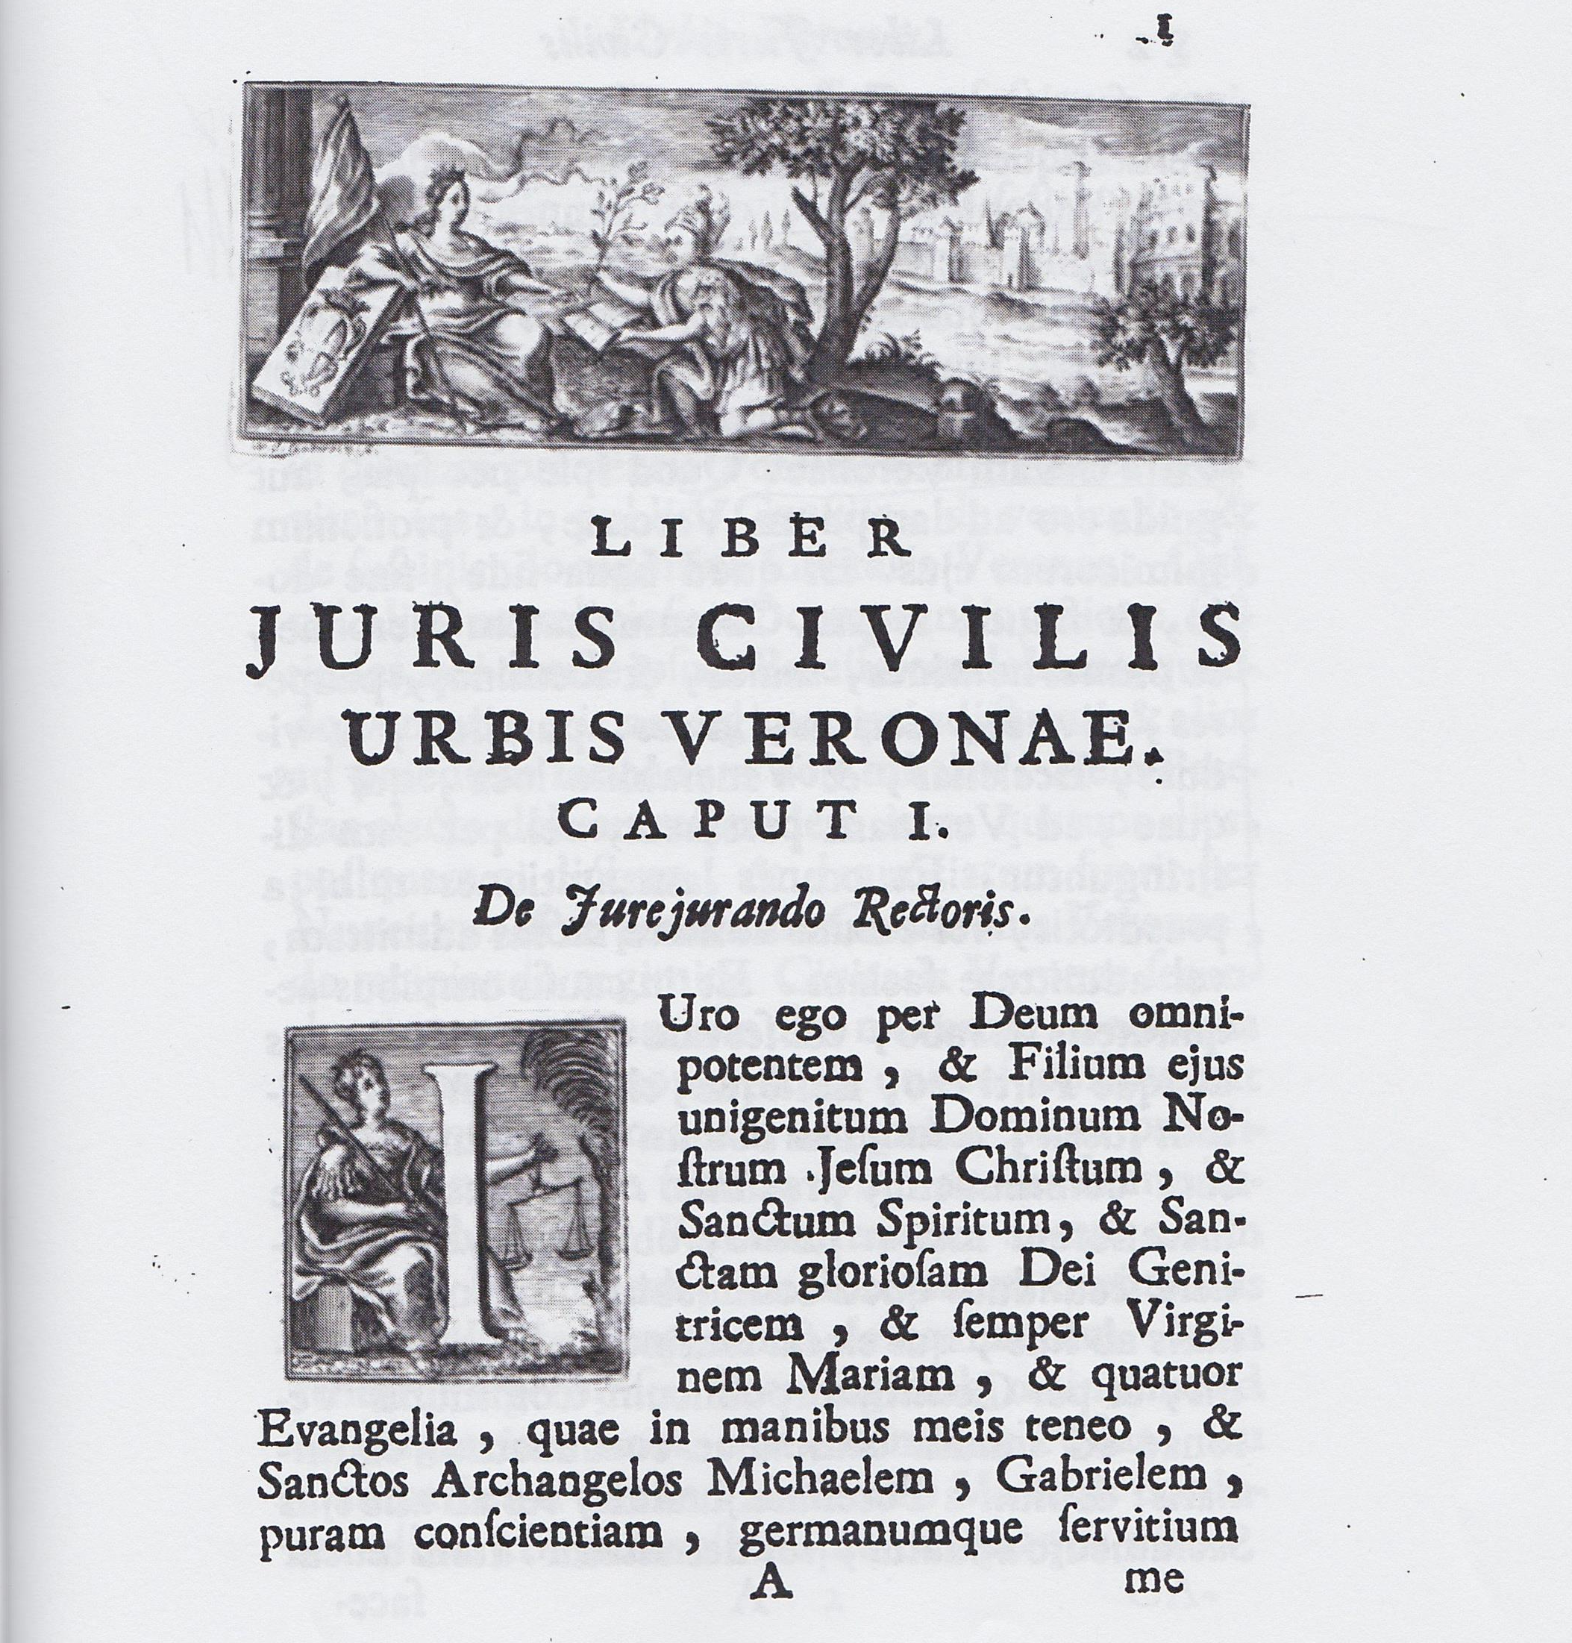
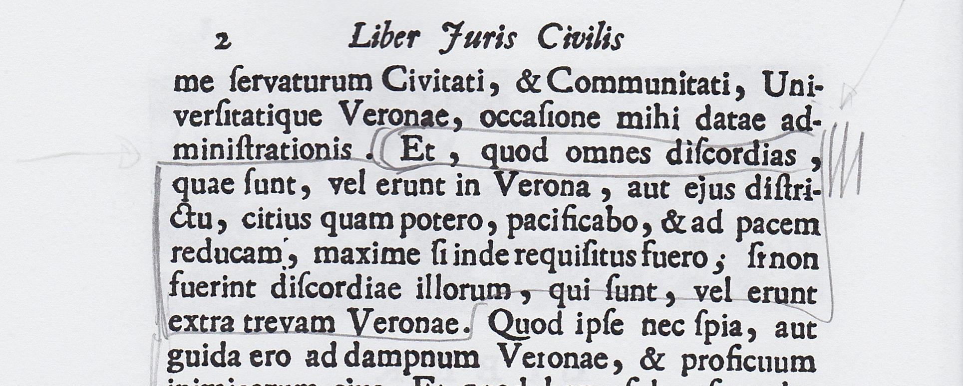
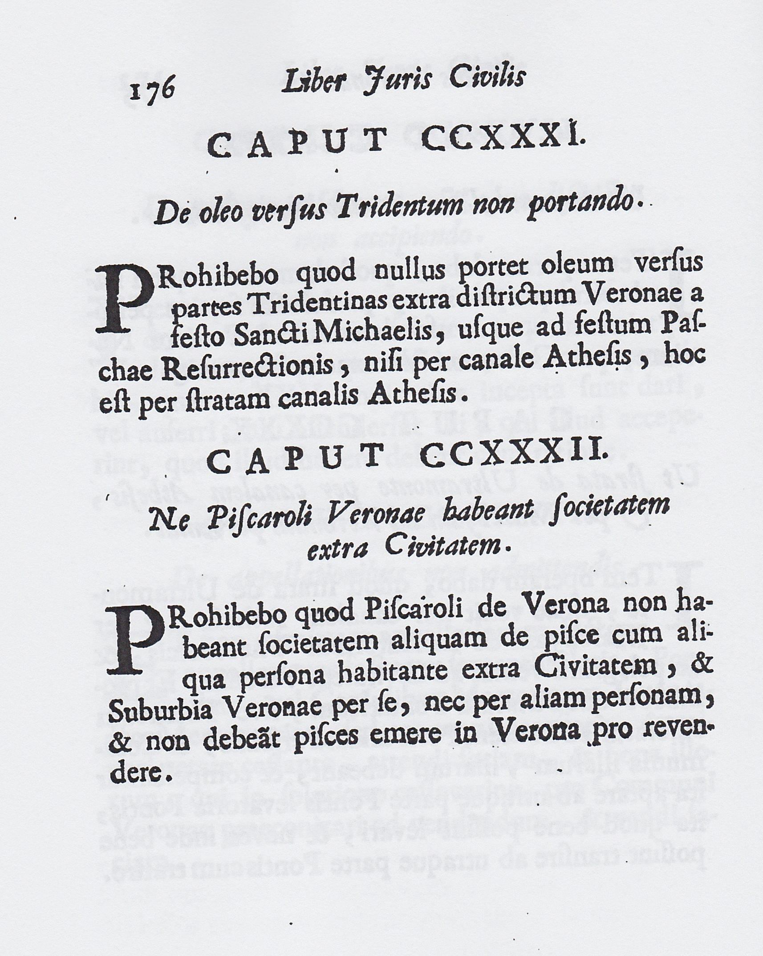

Slide 29
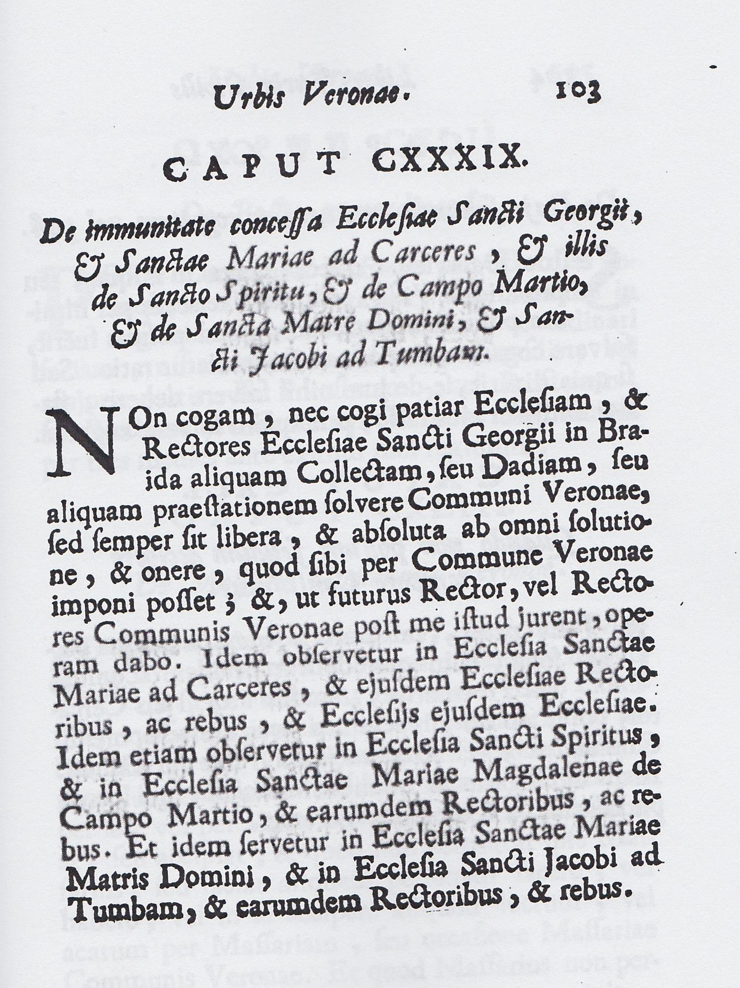
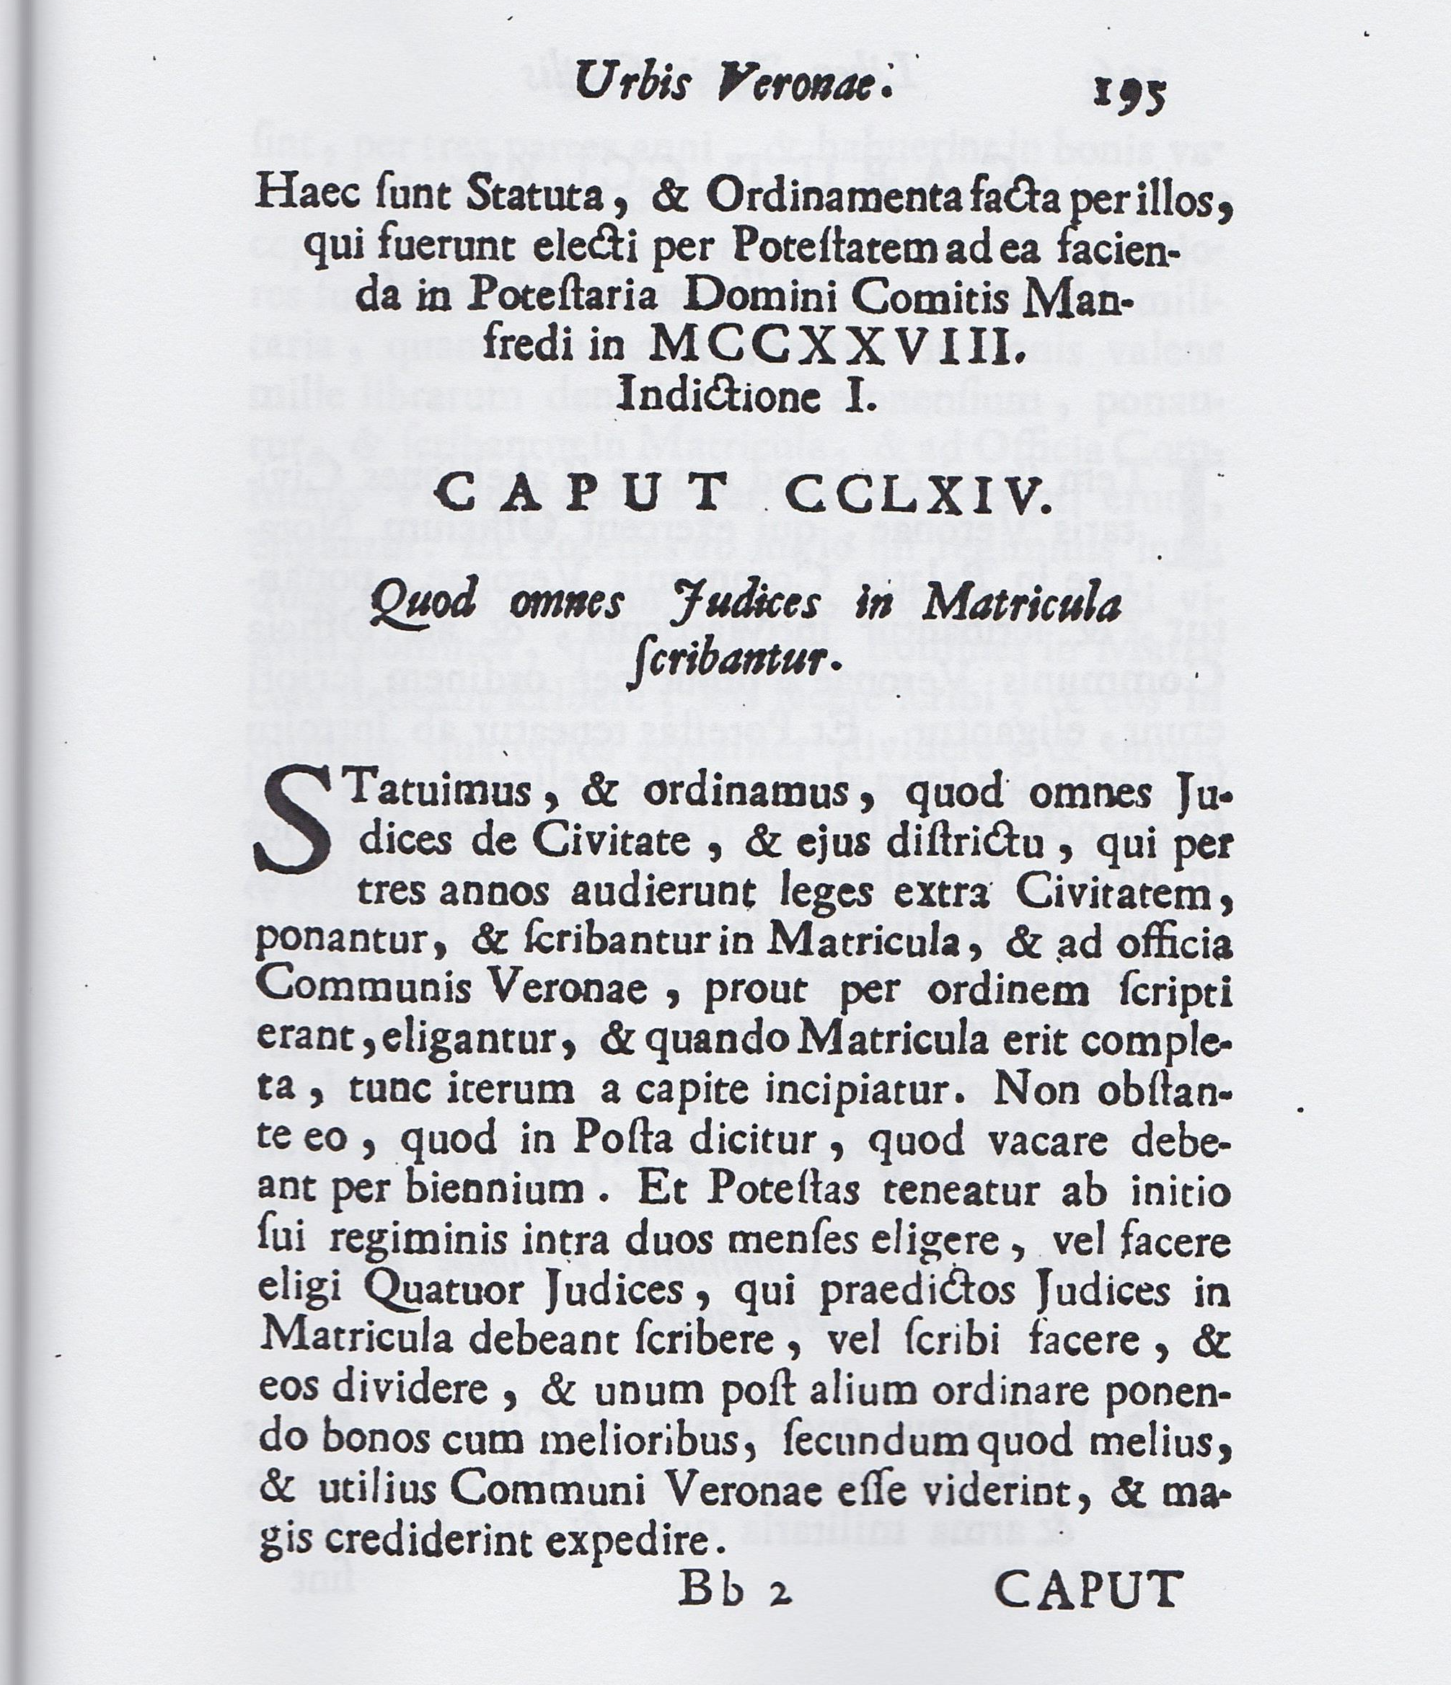

Slide 30
Gli statuti rurali
Struttura del tutto simile agli statuti cittadini, ma:
Contenuto e mole sono più ridotti
Lo statuto rurale ha validità nell’ambito di un borgo, un villaggio, il distretto di un castello, o una vallata
Spesso (ma non sempre!) sono prodotti in un contesto di subordinazione a un potere maggiore, quello della città o di un signore rurale
Due esempi in area veneta:
Pernumia (PD) e Cologna Veneta (VR)

Slide 31
Pernumia (PD), statuti del secolo XIII (1230 ca.): Bortolami, pp. 179-240
Link Pernumia google maps

Slide 32
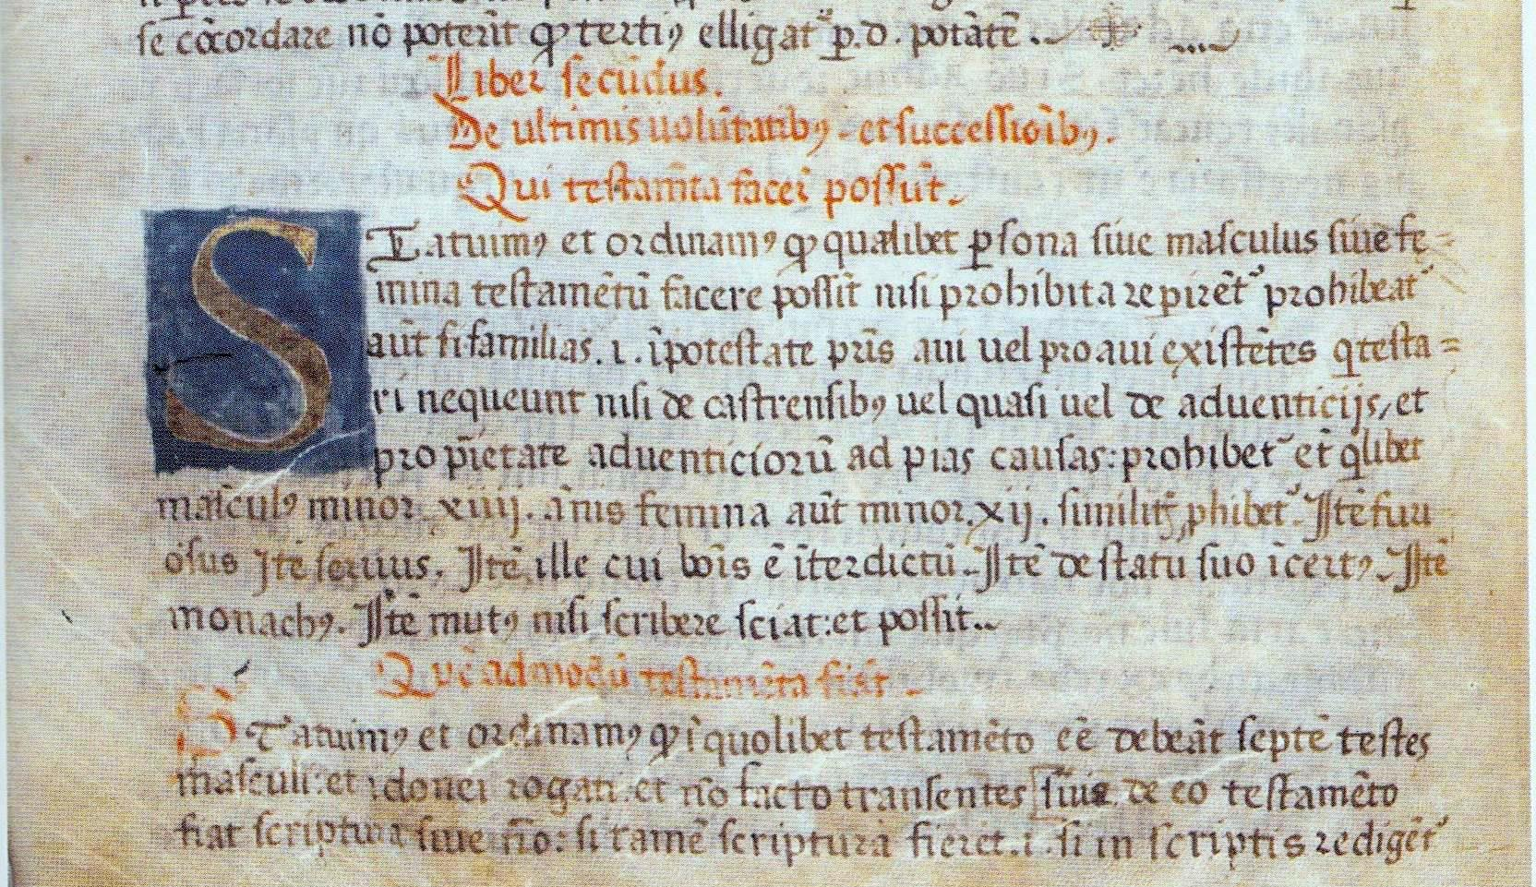
Cologna Veneta (VR), statuti del 1432
Link Cologna Veneta google maps

Slide 33
Gli statuti delle corporazioni: brevi cenni
Corporazioni (arti e mestieri): associazioni private di professionisti finalizzate a regolare e tutelare determinate attività artigianali, o artes, le quali si danno normative interne, organizzate in carte statutarie del tutto simili agli esempi precedenti. Fra le principali arti e mestieri:
Giudici e notai
Mercanti
Lanaioli
Cambiatori e banchieri
Pellicciai
Setaioli
Medici e speziali
Macellai (o beccarii)
Fabbri
Guantai
Linaroli
Orefici, eccetera, eccetera...
Esempio:
Gli statuti dei mercanti piacentini del Trecento (da RetiMedievali)

Slide 34
10. L’eredità dello ius commune
L’Europa tardo medievale e moderna si muove in sostanza fra diritto universale (ius commune o civile) teorizzato dai giuristi e rivendicato dai sovrani, e diritti particolari (iura propria), scritti o meno, utilizzati da divese comunità particolari – città, borghi, villaggi, categorie professionali – che avrebbero continuato a coesistere col primo per secoli, e in parte lo fanno ancora oggi: pensate all’albo degli avvocati o dei notai.
Il diritto comune, per concludere il discorso, funzionò tuttavia come quadro normativo e fonte d’ispirazione anche per gli stessi ‘statuti’ territoriali – cittadini e rurali.
Quattro ambiti sarannno durevolmente influenzati dallo ius commune:
La prassi notarile: in Italia, Francia meridionale (Provenza e Languedoc), Spagna, la prassi notarile usa in misura sempre maggiore strumenti dello ius commune nel redigere locazioni, vendite, prestiti, testamenti...

Slide 35
2. La pratica giudiziale
Con lo ius commune si supera il modello ‘ricompositorio’, in favore di un sistema basato su due procedure: rito accusatorio, basato su sentenze emesse sulla base degli ordines iudiciarii, e rito inquisitorio: indagine ex officio, senza accusatore né accusato.
3. La redazione in scritto (codificazione) di norme ‘consuetudinarie’
Statuti cittadini e rurali
I Libri Feudorum in Lombardia (metà sec. XII)
Il Sachsenspiegel (1220 ca.), Germania
I coutumiers del nord della Francia, a partire dal tardissimo Duecento (Beaumanoir e le consuetudini del Beauvais)
4. La codificazione delle leggi degli stati medievali e moderni:
Le Costituzioni di Melfi, o Liber Augustalis (1231), opera dei migliori giuristi di diritto romano al soldo dell’imperatore Federico II
Le Siete Partidas di Alfonso X di Castiglia, volute nel 1265, fortemente contestate dalla nobiltà del regno di Castiglia, lentamente affermatesi lungo il secolo XIV
Codex Maximilianeus bavaricus civilis (1754), del duca Massimiliano III di Baviera
Code Napoléon (1804)

Slide 36
Diritto Romano
Due componenti della norma giuridica:
Voluntas principis = le leggi emanate dal principe
Voluntas populi = la consuetudine
Scuola giuridica tedesca – Verfassungsgeschichte (secoli XIX-XX)
Consuetudine = credenza collettiva del popolo
Diritto / Legge = espressione di questa credenca popolare, guidata da Dio, esistente indipendentemente dallo Stato
Diritto Romano = elemento artificiale, estraneo al carattere naturale della legge consuetudinaria

Slide 37
Fritz Kern
Recht und Verfassung im Mittelalter (1919)
→ Kingship and Law in the Middle Ages. A Classic Study of Early Constitutional Law, (1939) trad. Stanley Bertram Chrimes
Diritto comune (romano e canonico): un “inganno moderno”, “leggi initelligibili … prodotte in modo arbirtrario dagli uomini … e resuscitate a Bologna”

